Slide 1

Игра-тренажер для развития скорости печати «Typario»
Багинян Артур, Никонова Татьяна

Slide 2
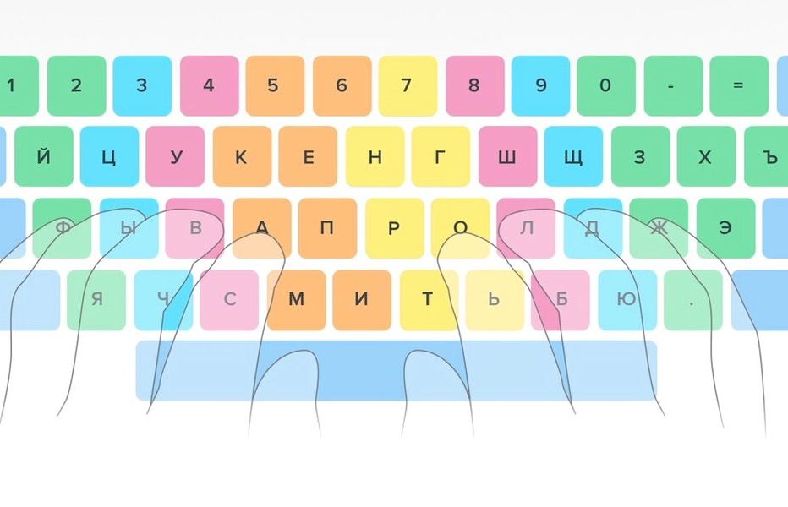

Идея
Создать тренажер, который поможет прокачать навык слепой печати

Slide 3
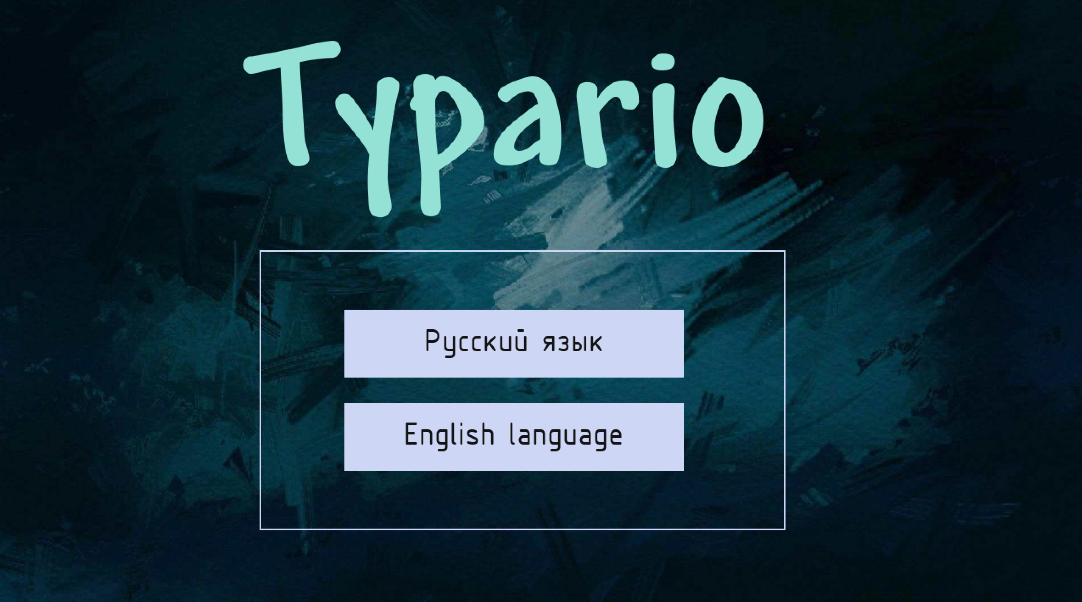
Главное меню
Пользователь выбирает язык

Slide 4
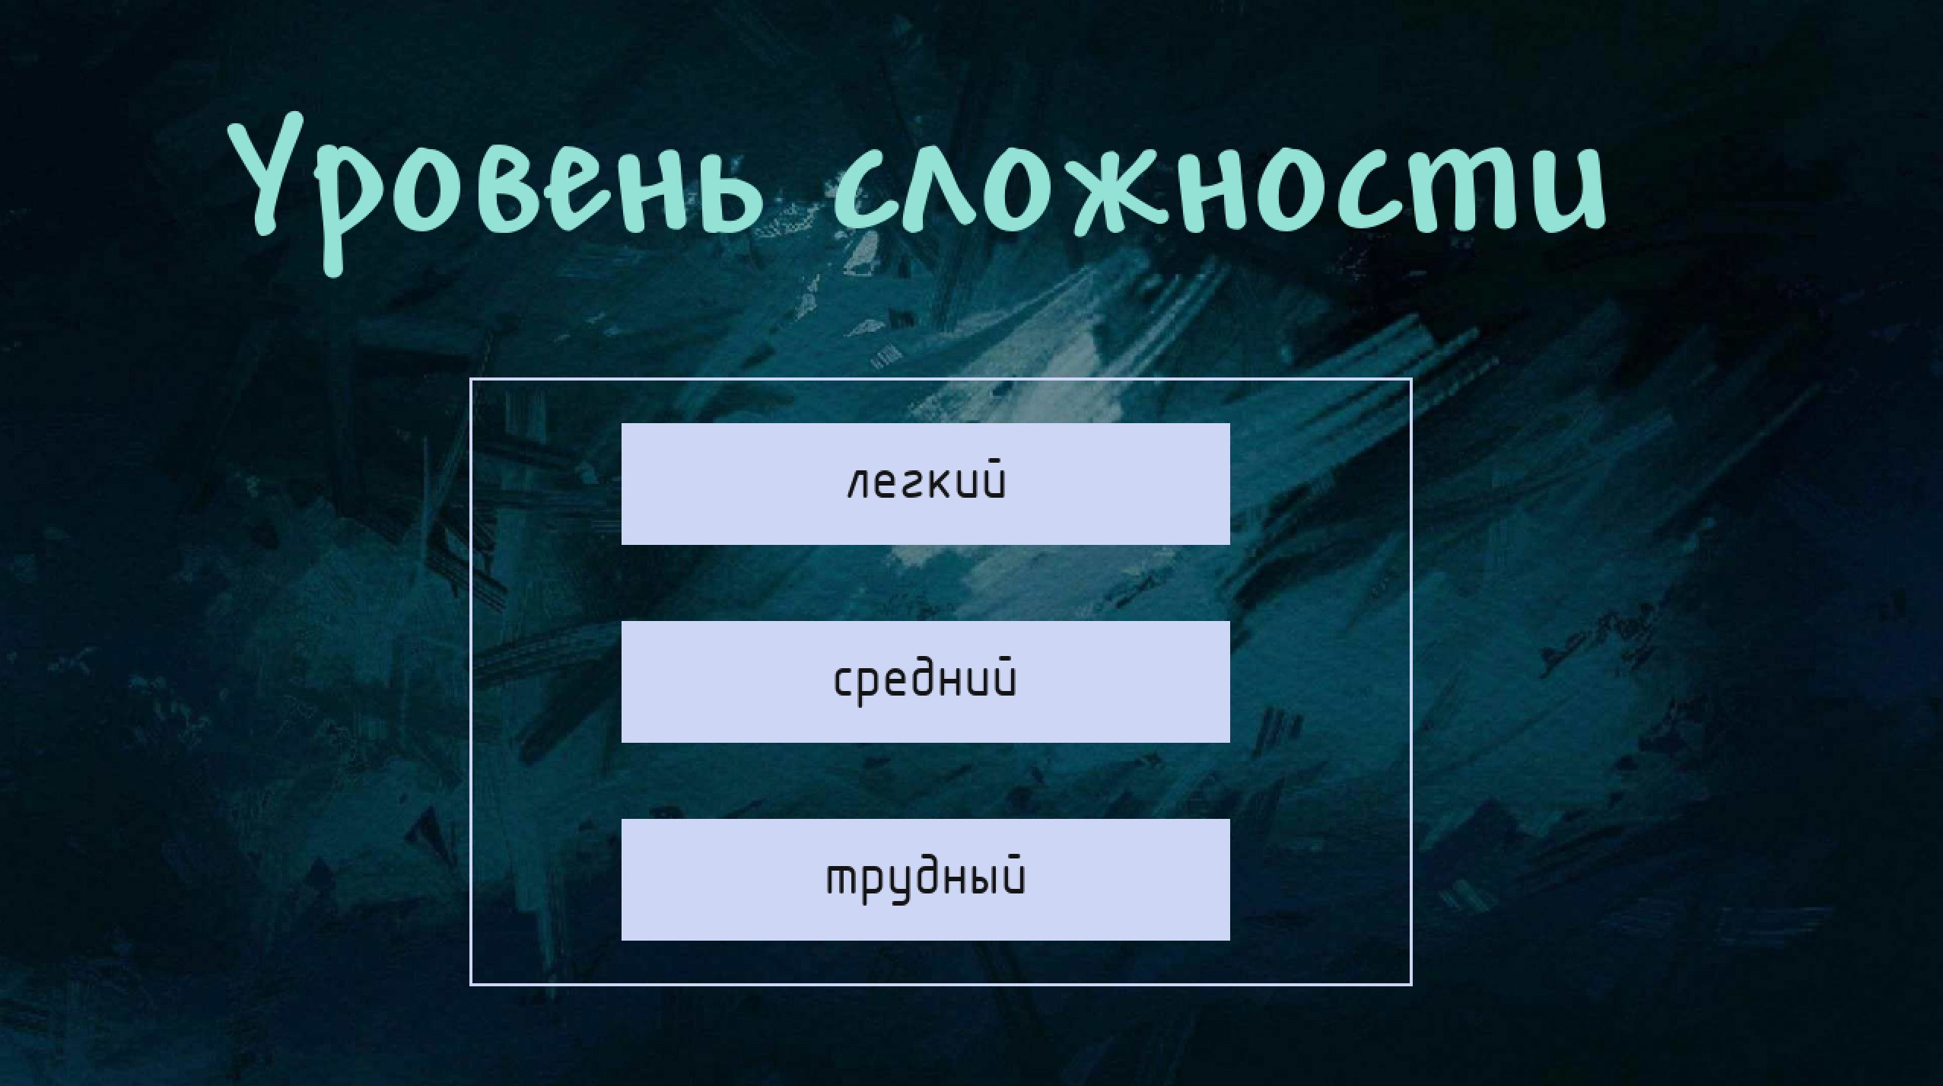
Главное меню
Пользователь выбирает уровень сложности игры

Slide 5
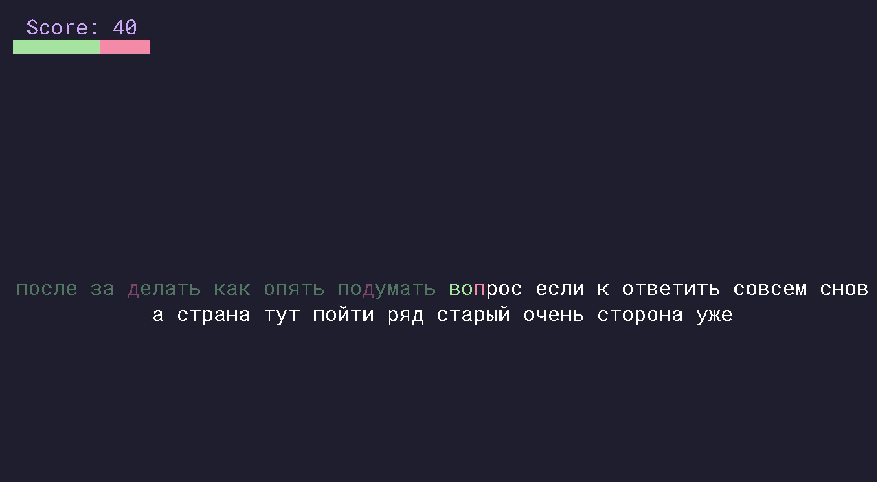
Игра
Проверка правильности ввода
Подсчет очков
Сохранение личного рекорда

Slide 6
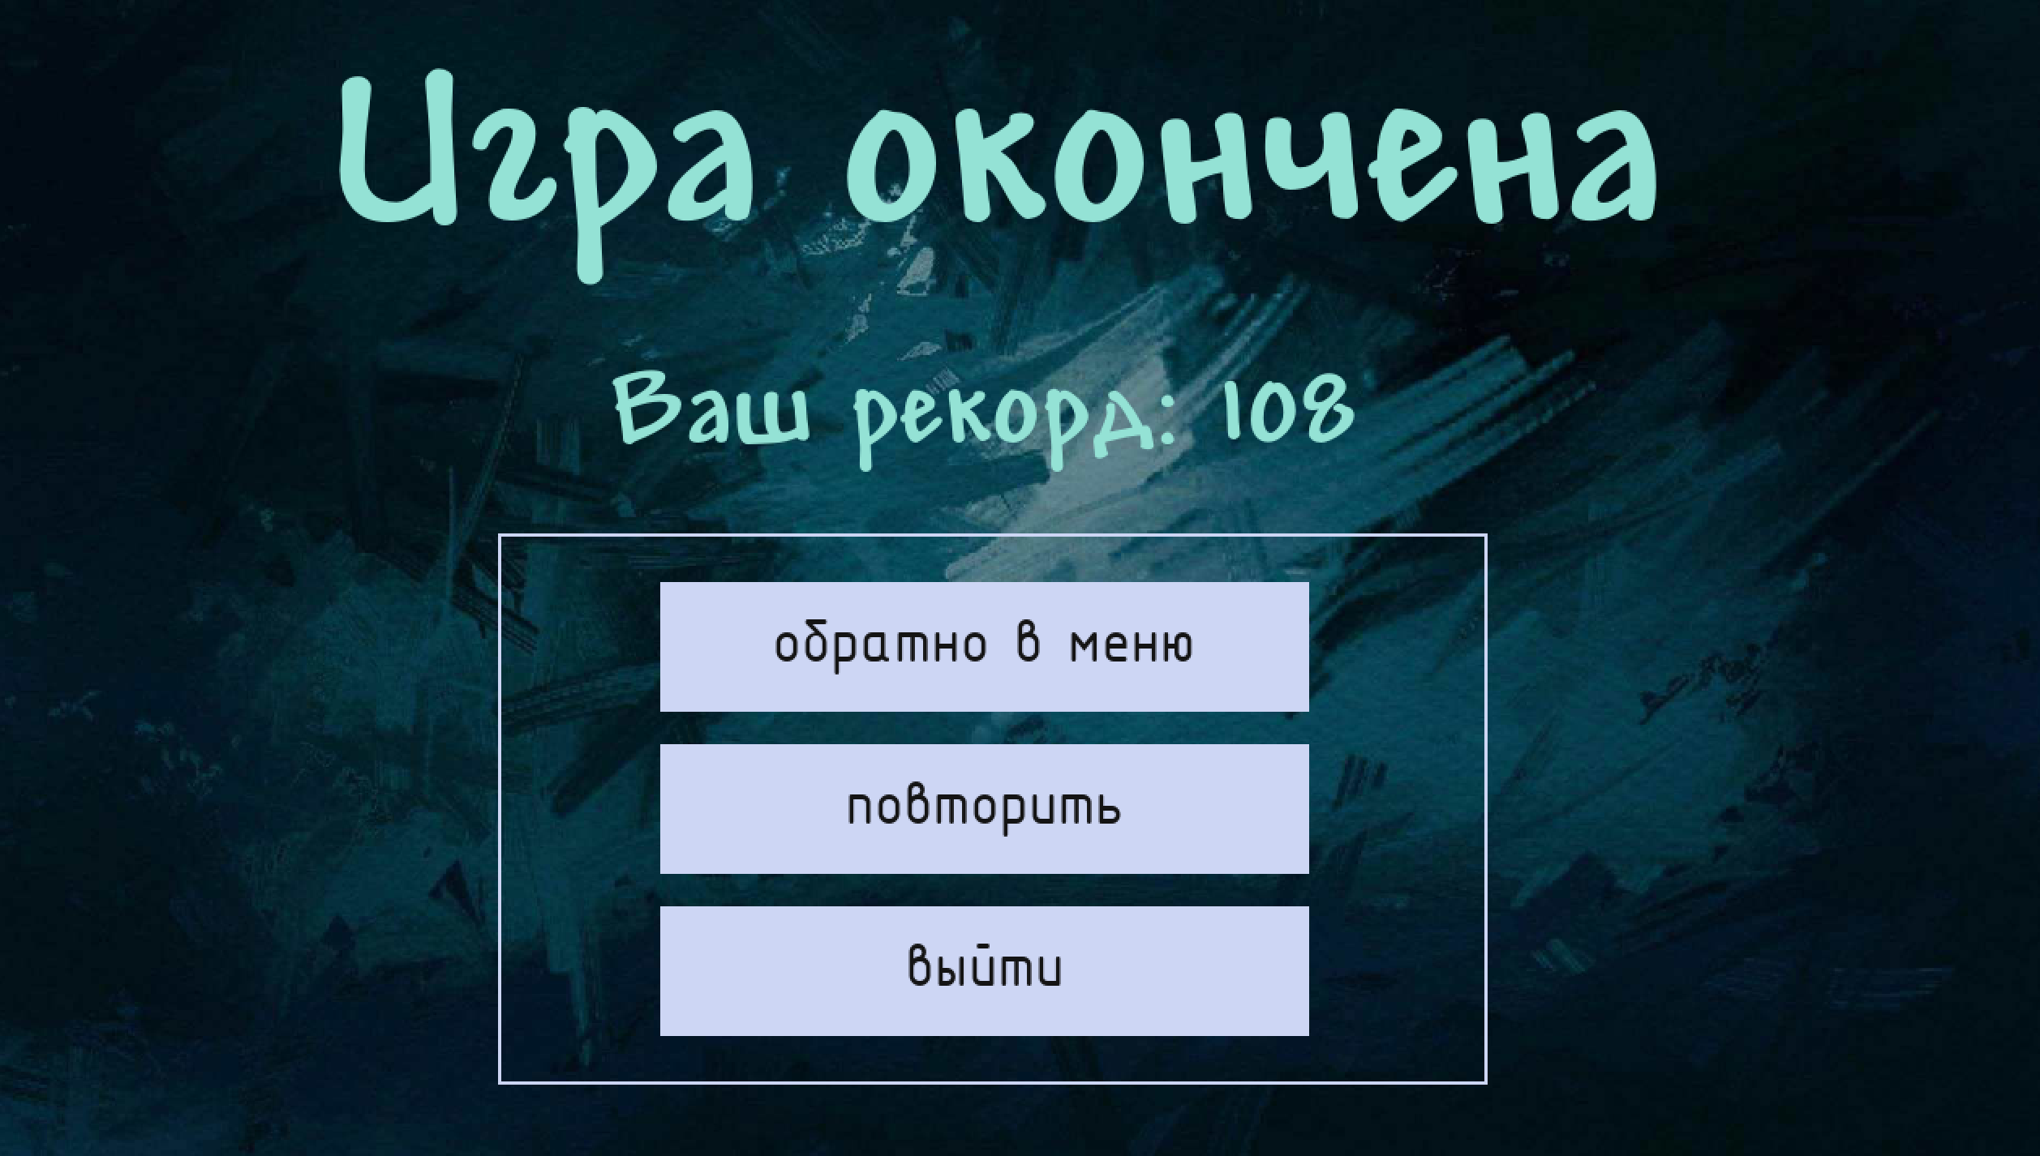
Финальное окно
Вывод лучшего результата
Кнопки навигации

